Slide 1



第三阶段任务
——习惯APP

Slide 2


产品内容策划
该app的主要功能模块包括：
设置目标：用户可以自行设置要养成习惯的目标，以及持续的时间。
日常打卡：用户可以在完成设定的目标后，可进行打卡，记录用户自己的心情、评论以及上传照片。
分享功能：向他人分享自己达成的成就或自己的打卡记录。
统计功能：统计完成的目标、养成的习惯、坚持的天数等，用户可以得到一个详细的统计信息。
提醒功能：用户可以设置提醒时间，让app在规定时间提醒用户要完成的目标。

Slide 3
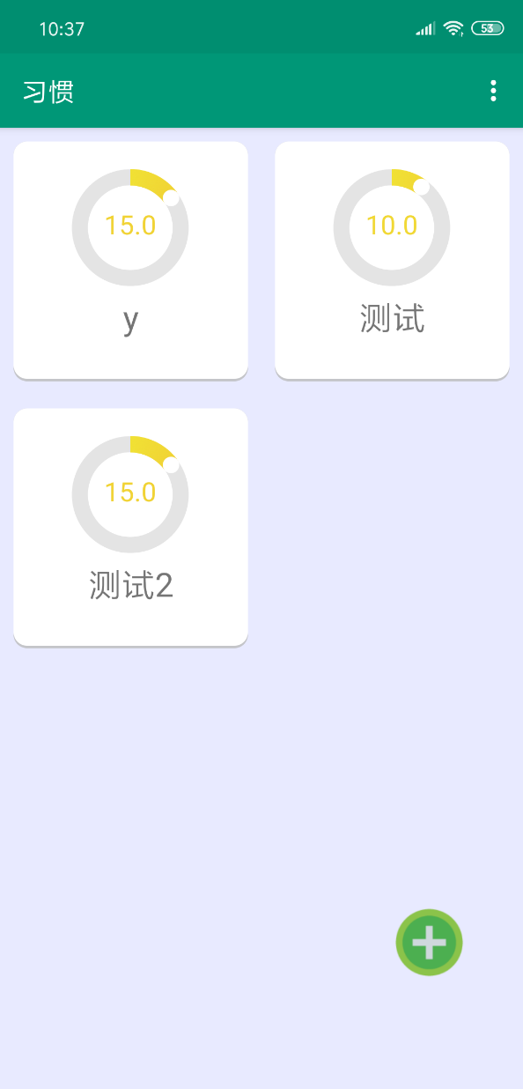
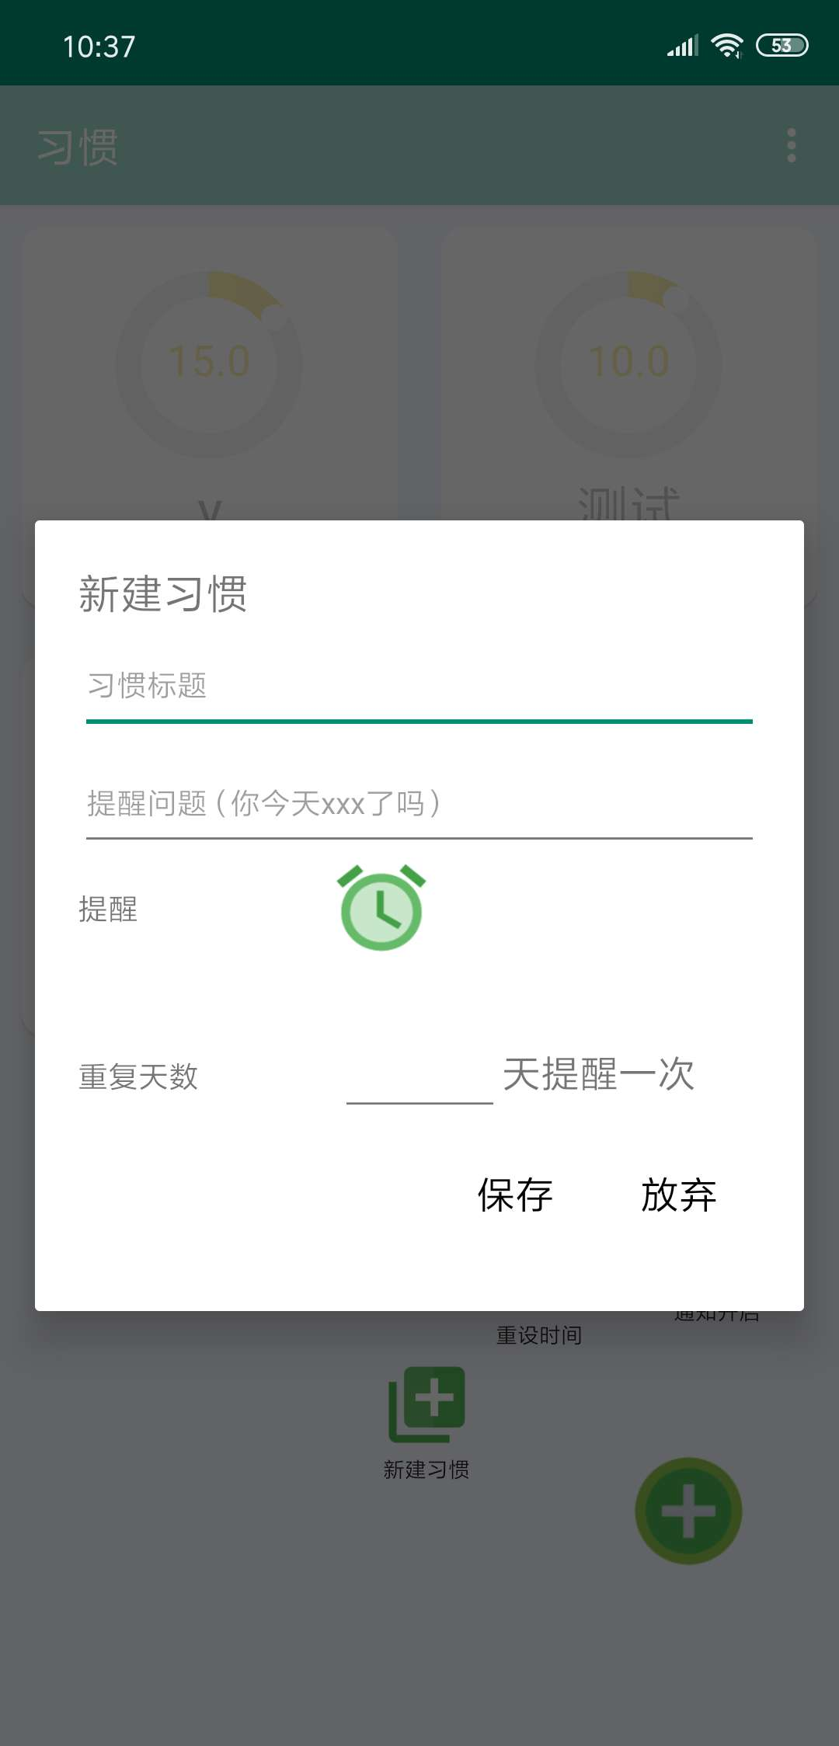
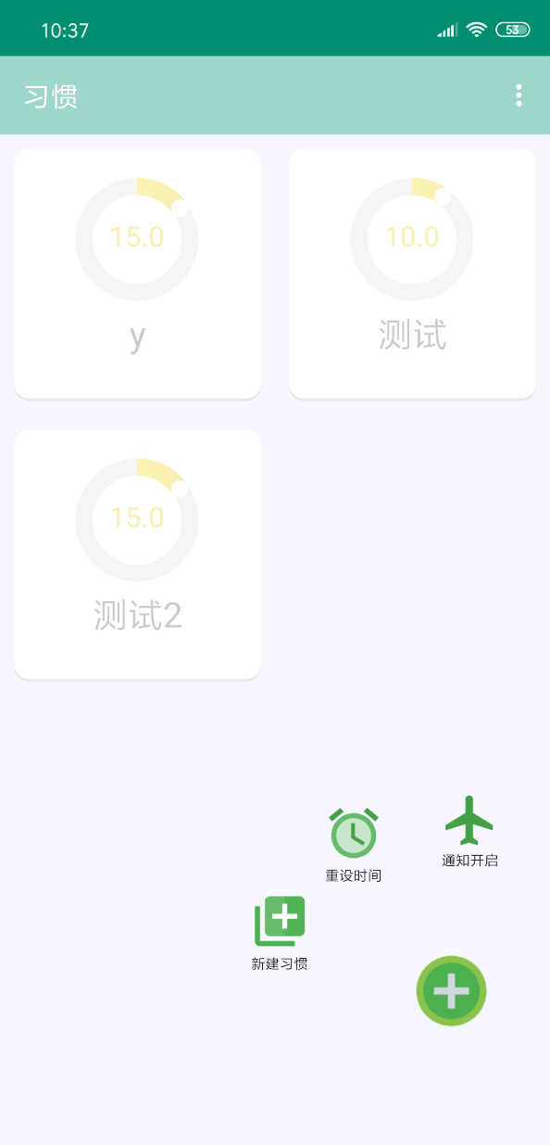
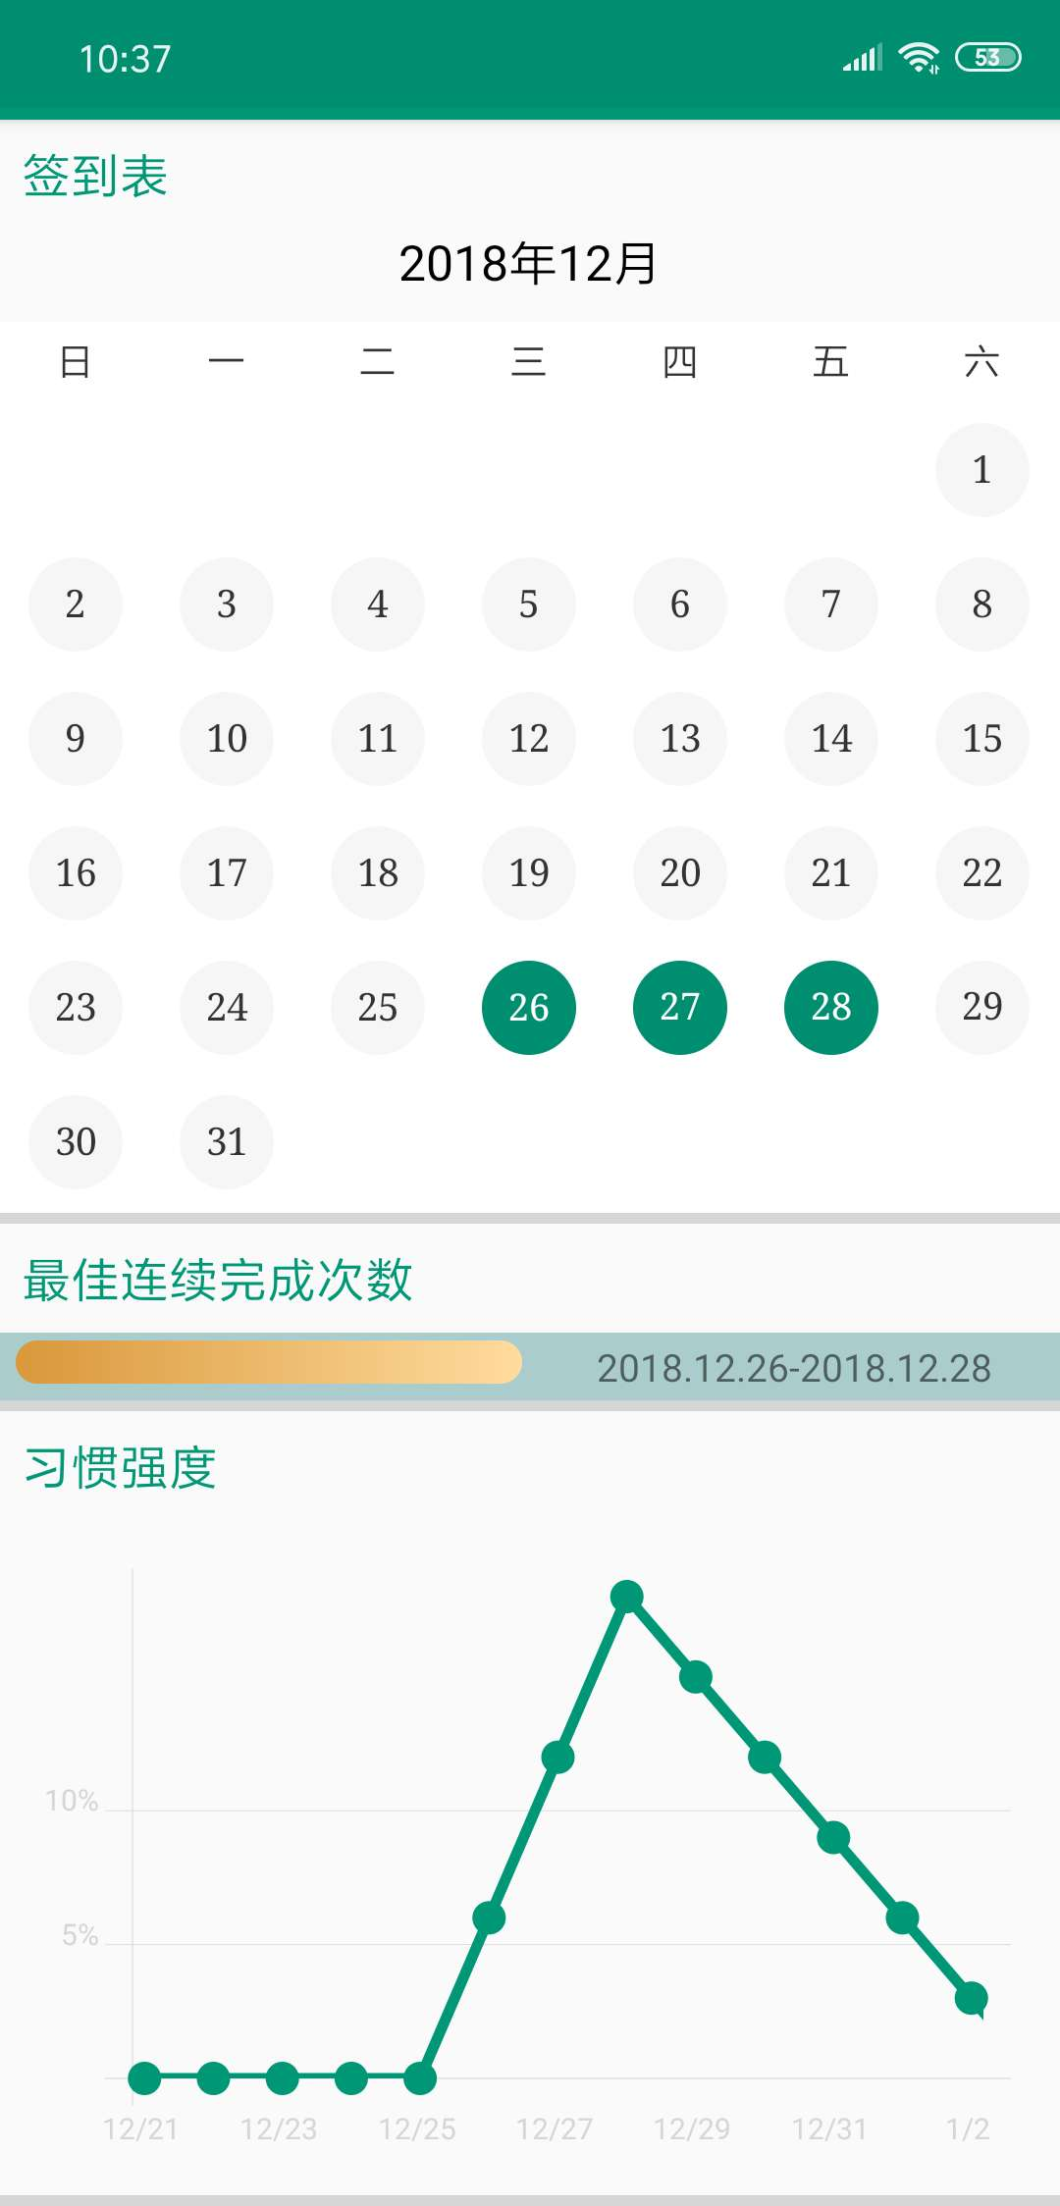

Slide 4
视频

Slide 6
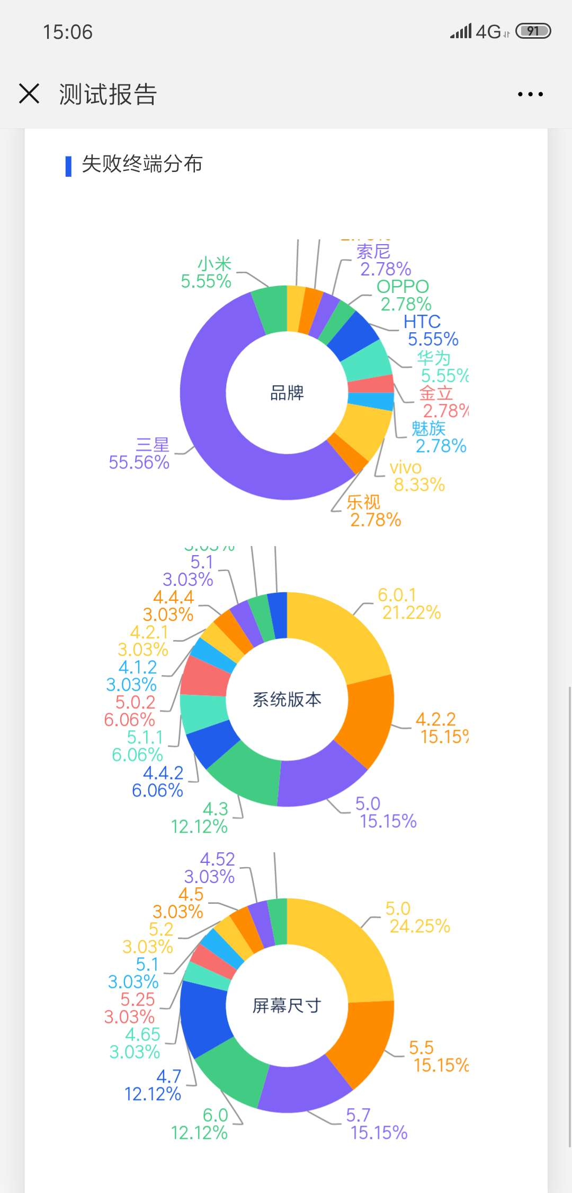
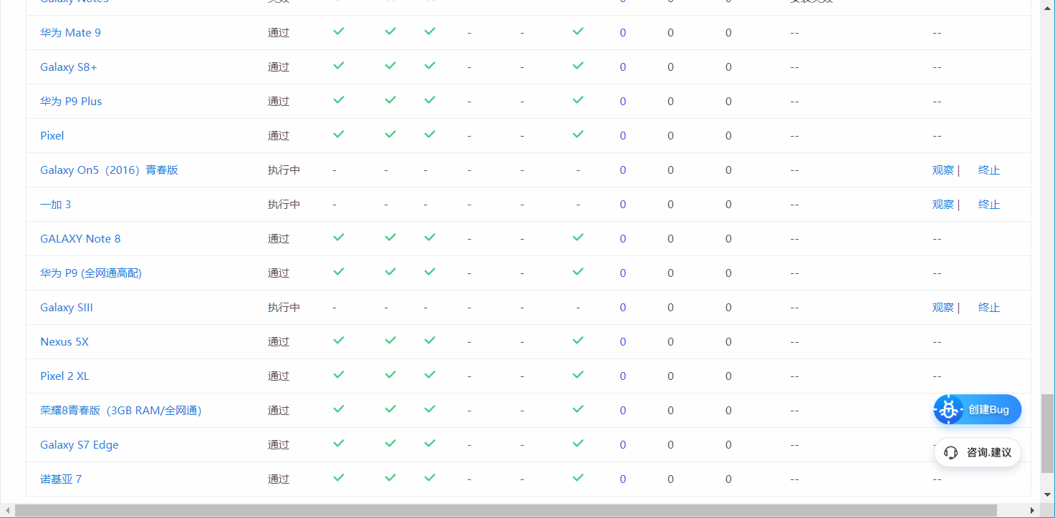

Slide 7

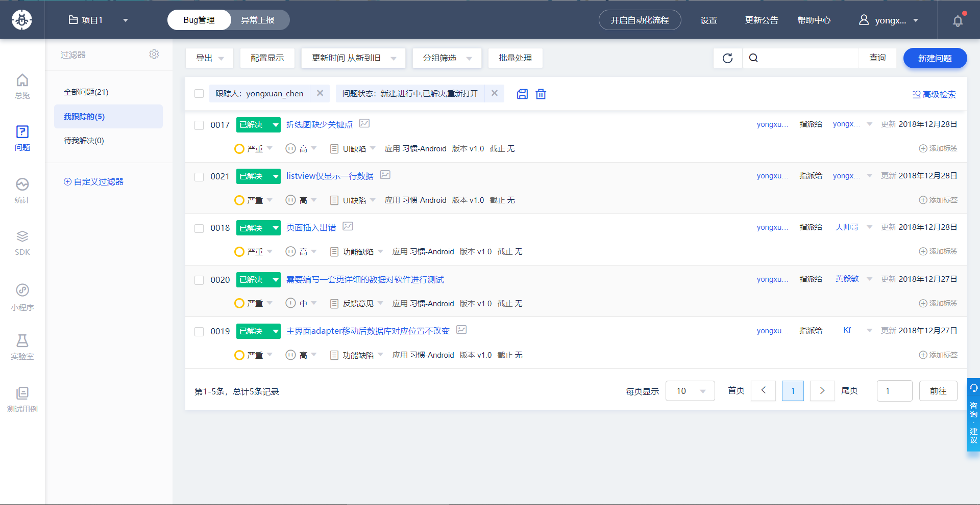

Slide 8
用户反馈
赞美之词，在此略过

Slide 9
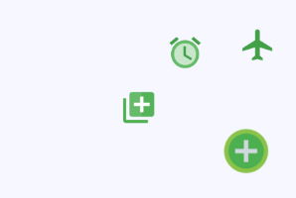
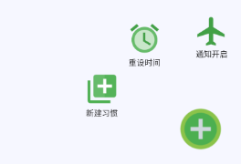
不清楚按钮功能

Slide 10
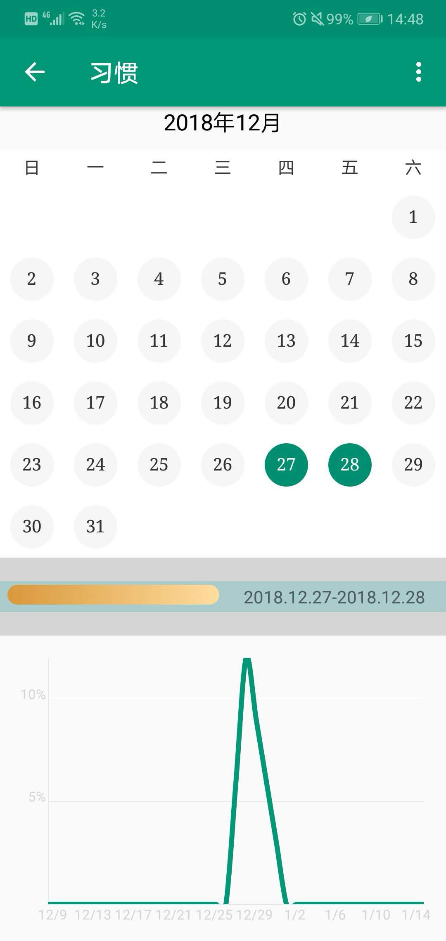
用户反馈
不清楚具体图表显示内容，折线图没有关键点像断了。

Slide 11
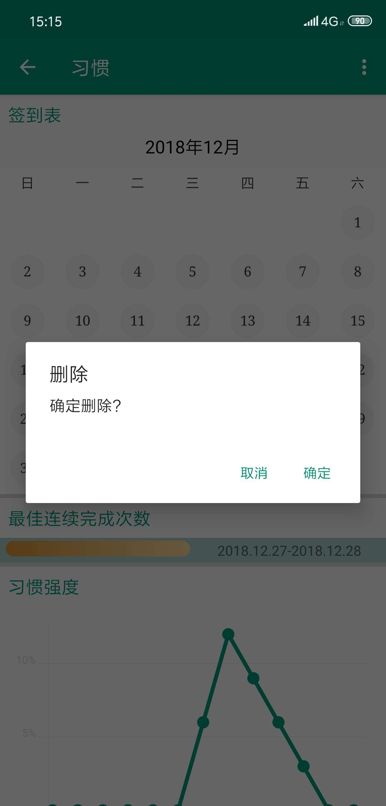
用户反馈
点击删除就直接删除怕会误触

Slide 12
其他

Slide 13
分工
陈永煊：主界面功能实现，整合。
赖卓宇：数据库编写，子页面其中一图
卢凯锋：定时通知功能实现，子页其中一图
黄毅敏：国际化与界面完善，子页一图
大家一起测试，改bug。

